Slide 1
আজকের ক্লাসে সবাইকে
স্বাগতম

Slide 2
পরিচিতি
উজ্বল মাজুমদার কুমার
সহকারী শিক্ষক
বড়বামনদহ স: প্রা: বিদ্যালয়
কোটচাঁদপুর, ঝিনাইদহ।

Slide 3
বিষয়ঃ বাংলাদেশ ও বিশ্ব পরিচয়
শ্রেণিঃ তৃতীয়, অধ্যায়ঃ 12
পাঠের শিরোনামঃ বাংলাদেশের জনসংখ্যা।
আজকের পাঠঃ জনসংখ্যা।
সময়ঃ ৩৫ মিনিট।

Slide 4
শিখনফল
এই পাঠ শেষে শিক্ষার্থীরা-
১২.১.১ –বাংলাদেশের জনসংখ্যা পরিস্থিতি বর্ণনা করতে পারবে;
১২.১.২ –মোট জনসংখ্যায় নারী পুরুষের হার বলতে পারবে;
১২.১.৩ –জনসংখ্যার ভিত্তিতে বিশ্বে বাংলাদেশের অবস্থান বলতে পারবে।

Slide 5
এসো আমরা একটি ভিডিও দেখি।

Slide 6
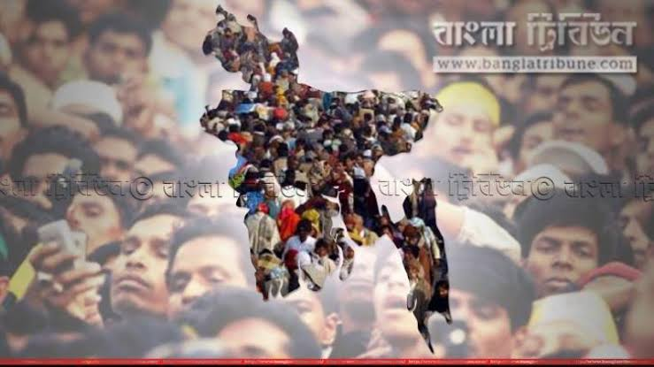
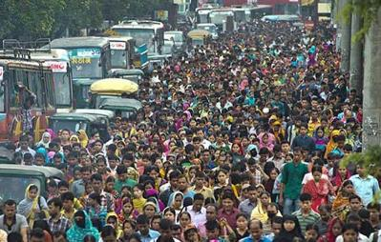
নিচের ছবিতে তোমরা কি দেখতে পাচ্ছ?
লোকসংখ্যা বা জনসংখ্যা।

Slide 7
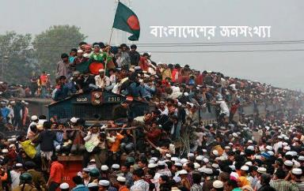
আমাদের আজকের পাঠ
“বাংলাদেশের জনসংখ্যা”

Slide 8
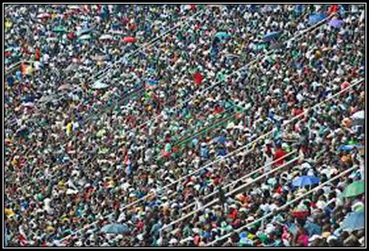
তোমরা কী বলতে পারো ২০১১ সালের আদমশুমারির হিসাব অনুযায়ী বাংলাদেশের জনসংখ্যা কত?
১৪,৯৭,৭২,৩৬৪ জন।

Slide 9
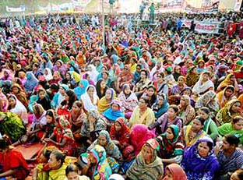
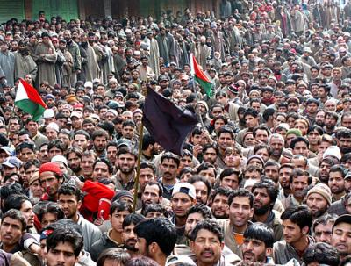
নিচের ছবিদুটিতে তোমরা কি কোন পার্থক্য দেখতে পাচ্ছো?
৪৯.৯৯ জন
৫০.০১ জন
নারী
৪৯.৯৯ : ৫০.০১
পুরুষ
তোমরা কী জান মোট জনসংখ্যার নারী পুরুষের শতকরা অনুপাত কত?

Slide 10
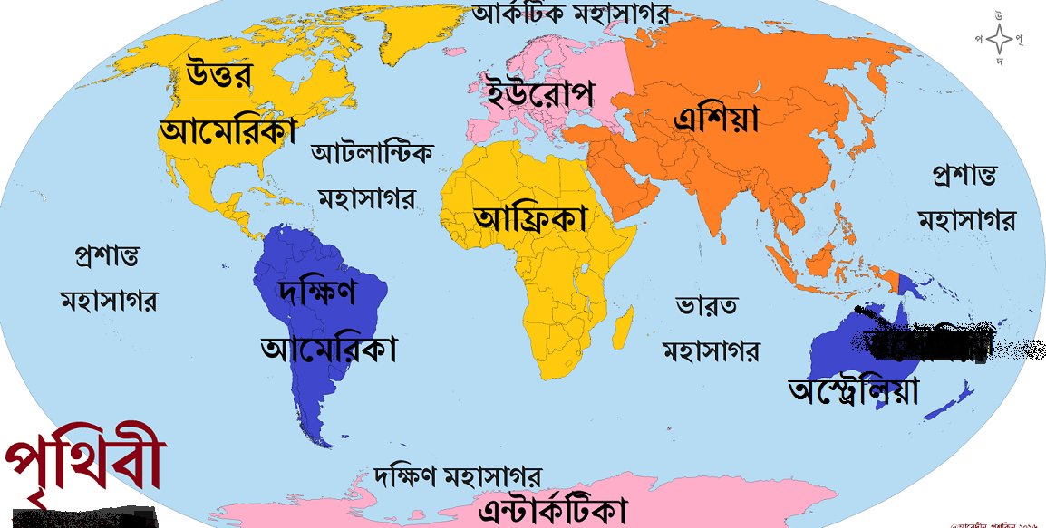
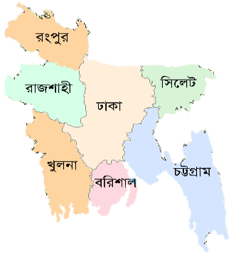
আয়তনের দিক থেকে বাংলাদেশ পৃথিবীর কততম দেশ?
বাংলাদেশ
আয়তনের দিক থেকে বাংলাদেশ পৃথিবীর নব্বইতম দেশ।

Slide 11
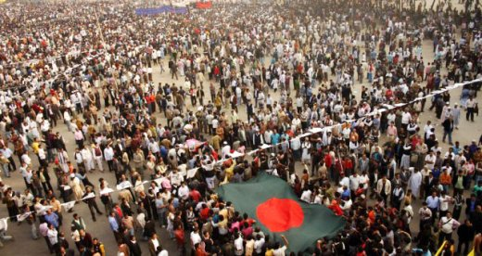
জনসংখ্যার দিক থেকে পৃথিবীতে বাংলাদেশর অবস্থান কত?
অষ্টম

Slide 12
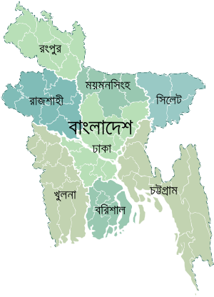
বাংলাদেশের মোট আয়তন কত?
১,৪৭,৫৭০ বর্গকিলোমিটার।

Slide 13
প্রতি বর্গকিলোমিটারে মোট কতজন মানুষ বসবাস করেন?
১ কিলোমিটার
১০১৫ জন
১ কিলোমিটার
১ কিলোমিটার
১ কিলোমিটার

Slide 14
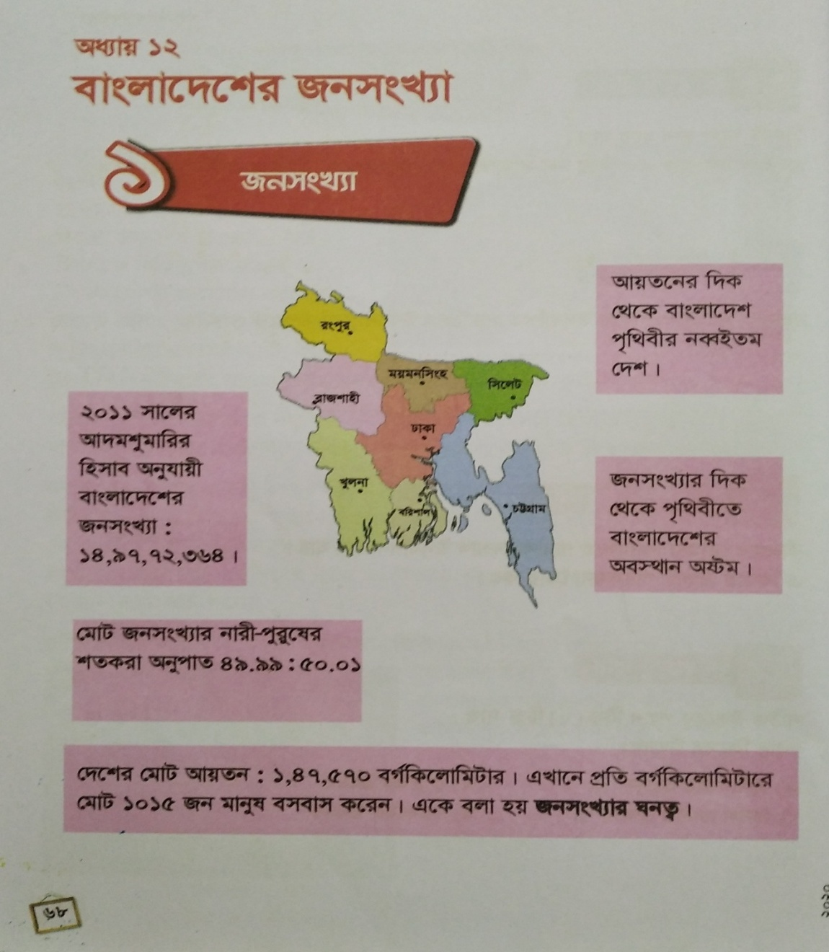
বই সংযোগ
তোমাদের বইয়ের ৬৮ পৃষ্ঠা বের কর এবং পাঠ্যাংশটুকু ৫ মিনিট নিরবে পড়।

Slide 15
মিলিয়ে নিই
বাংলাদেশ
আয়তনের দিক থেকে বাংলাদেশ পৃথিবীর নব্বইতম দেশ
জনসংখ্যার দিক থেকে পৃথিবীতে বাংলাদেশের অবস্থান অষ্টম
দেশের মোট আয়তন ১,৪৭,৫৭০বর্গ
কিলোমিটার
মোট জনসংখ্যার নারী পুরুষের শতকরা অনুপাত ৪৯.৯৯ : ৫০.০১
২০১১সালের আদমশুমারী অনু্যায়ী বাংলাদেশের জনসংখ্যাঃ
১৪,৯৭,৭২,৩৬৪

Slide 16
নিচের প্রশ্নগুলোর উত্তর দাও।
১। বাংলাদেশের আয়তন কত?
২। আয়তনের দিক থেকে পৃথিবীতে বাংলাদেশ কততম?
৩। বাংলাদেশে প্রতি বর্গকিলোমিটারে কতজন মানুষ বসবাস করেন?
৪। জনসংখ্যা ঘনত্ব কাকে বলে?
উত্তরগুলো মিলিয়ে নিই
১। ১,৪৭,৫৭০ বর্গকিলোমিটার।
২। নব্বইতম দেশ।
৩। ১০১৫ জন।
৪। প্রতি বর্গকিলোমিটারে যতজন মানুষ বসবাস করেন তাকে জনসংখ্যার ঘনত্ব বলে।

Slide 17
সকলকে ধন্যবাদ

